Slide 1
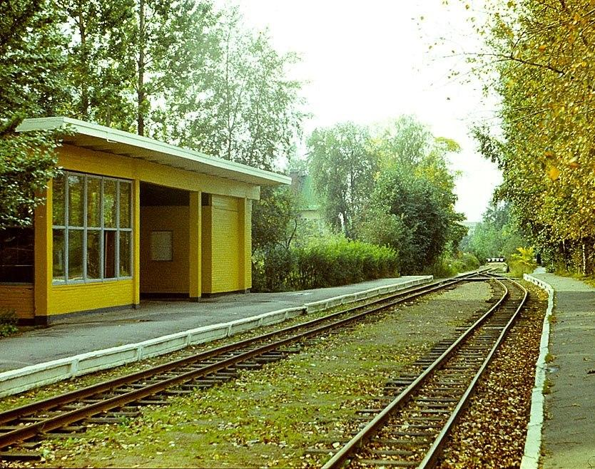

Посчитай - ка

Slide 2
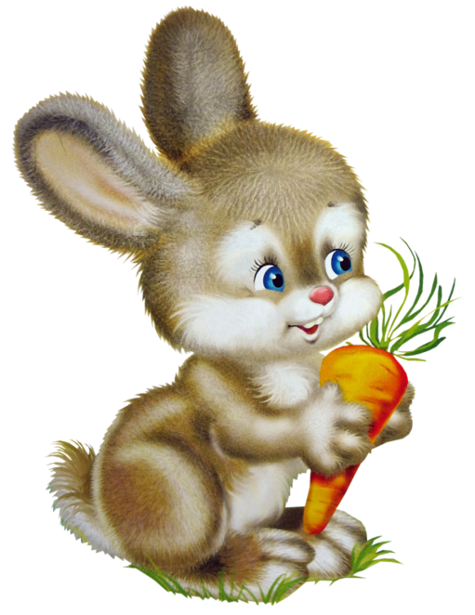





Slide 3


Slide 4

Задорная

Slide 5

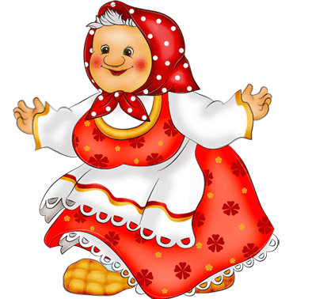


Slide 6

До свидания!

